Slide 1


Slide 2

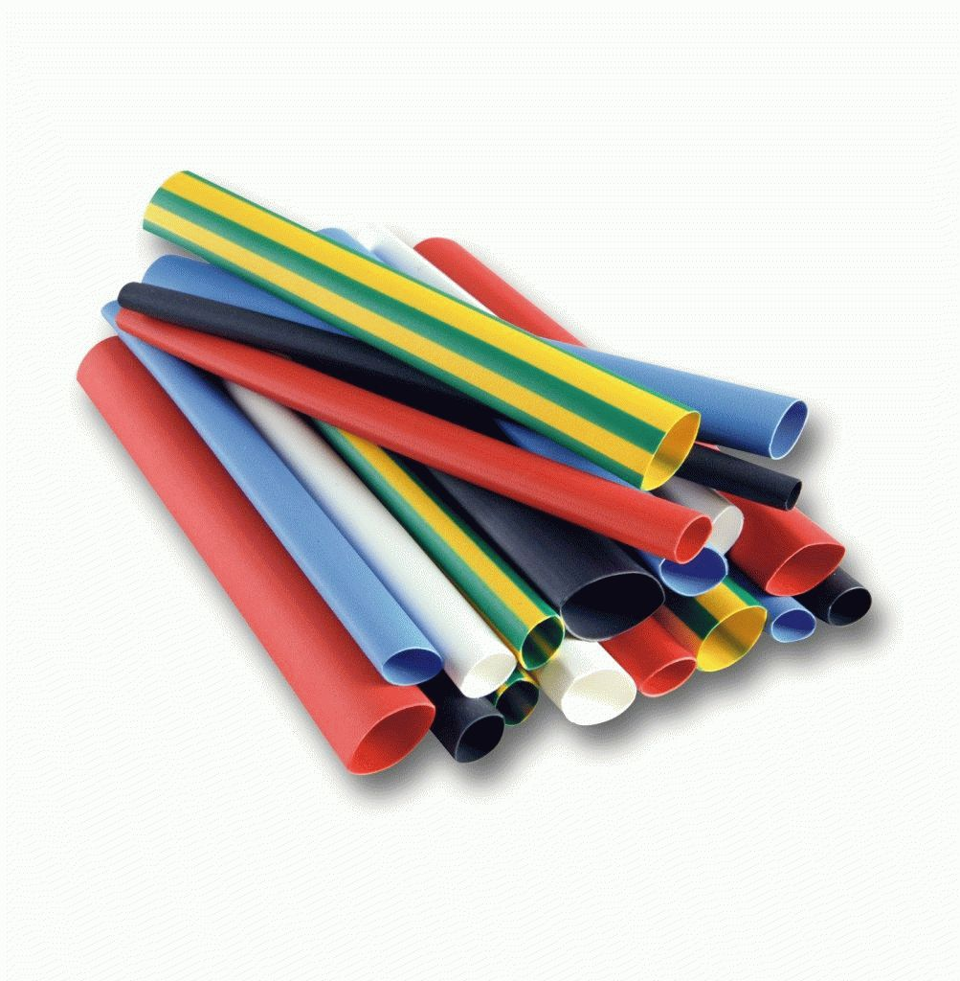
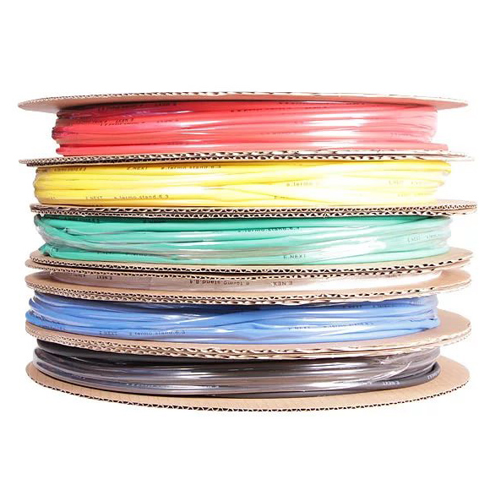
Термоусадочная трубка, термоусадка, термоусаживаемая трубка, термоусадочный кембрик, ТУТ –
материал для долговечной и надежной изоляции электрических соединений.

Slide 3

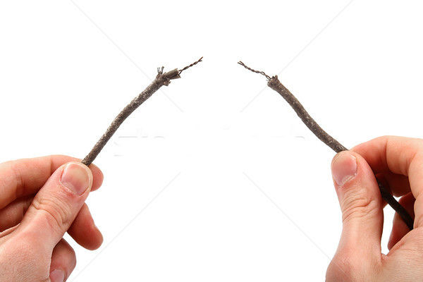
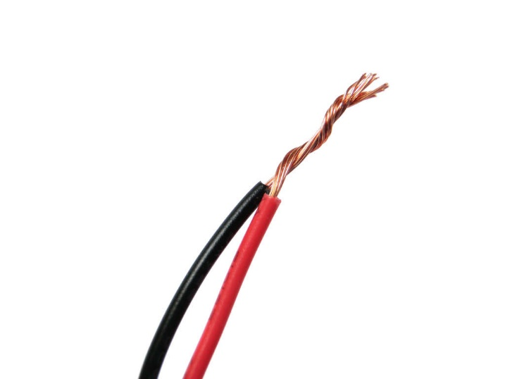
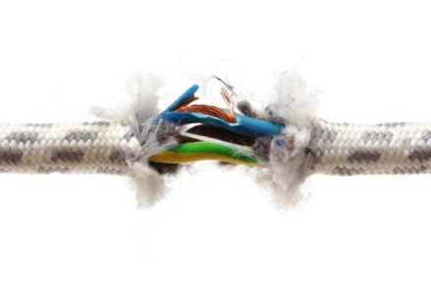

Slide 4

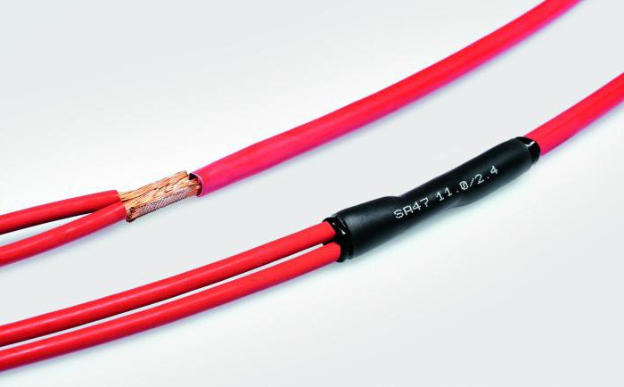
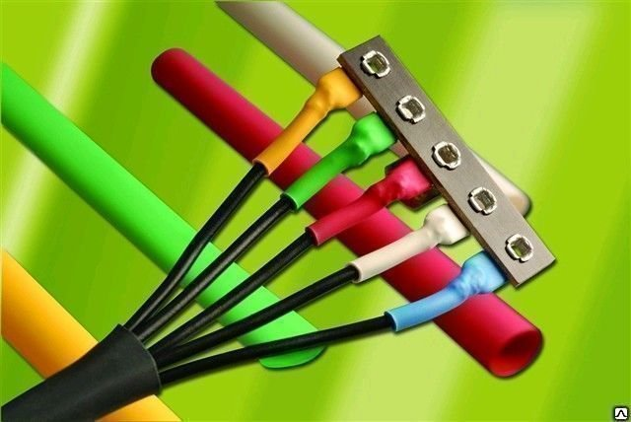
Термоусадочные трубки в действии

Slide 5
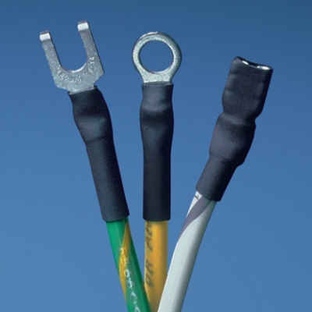
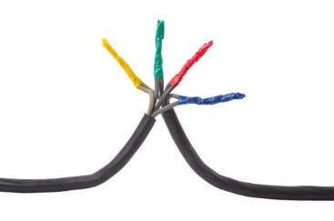
Термоусадочные трубки в действии
Термоусадка
Изолента

Slide 6
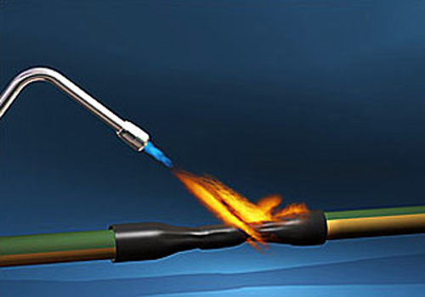
Как это работает?
Трубка усаживается под воздействием высоких температур, принимая форму объекта, надежно защищая
электрическое соединение от коррозии, механических повреждений, агрессивных химических веществ.

Slide 7
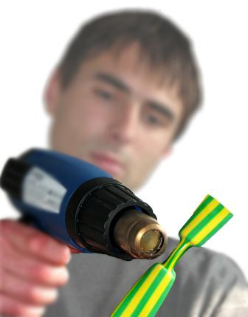
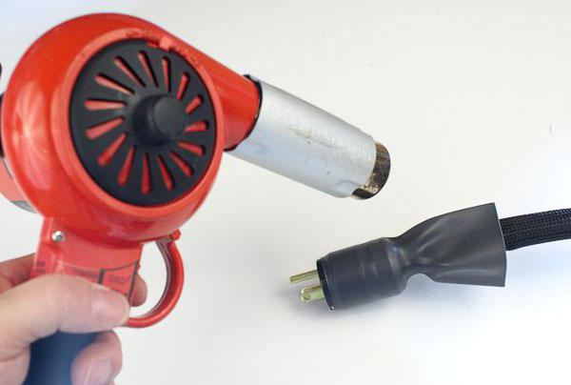
Как это работает?

Slide 8

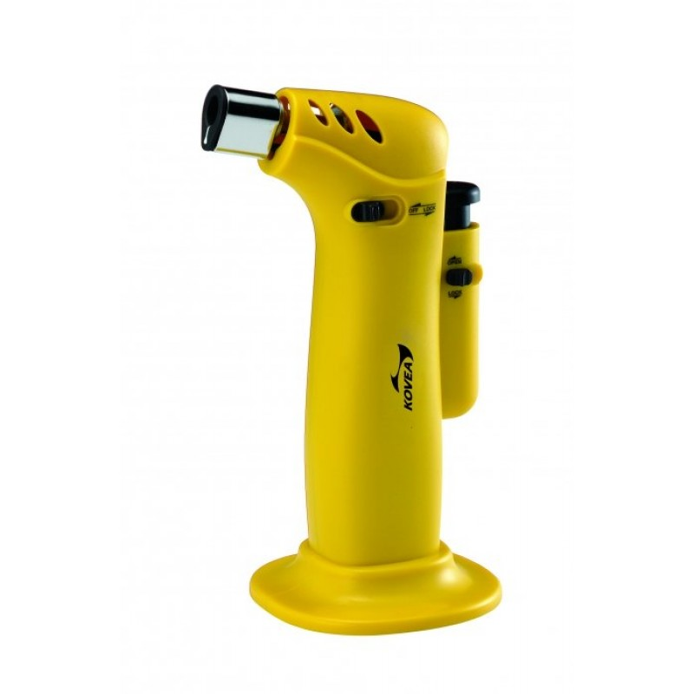
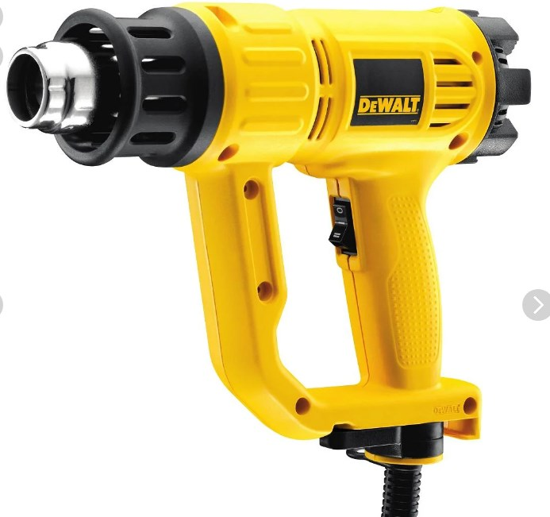
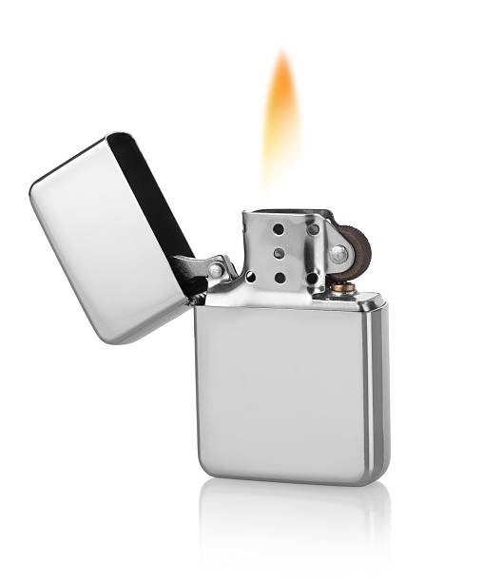
Чем нагревают трубку?

Slide 9
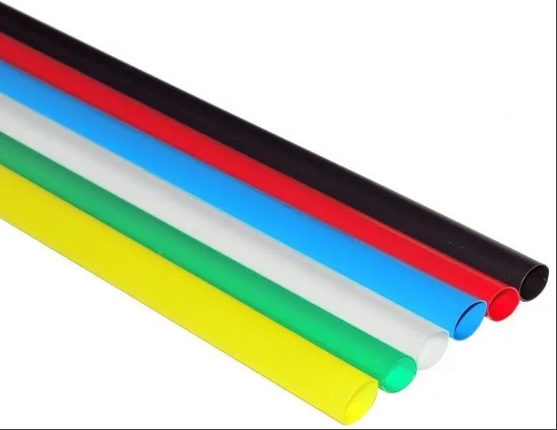
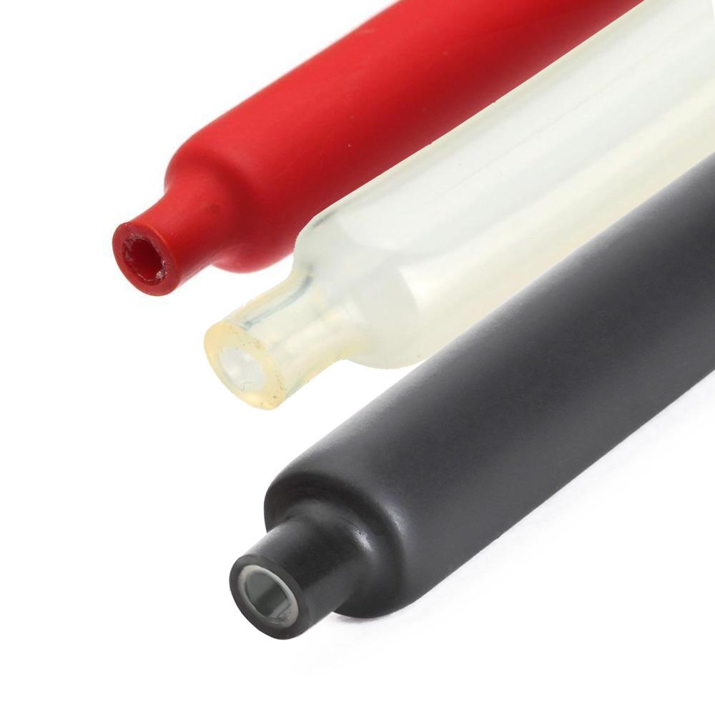
Какие бывают термоусадочные трубки?
Бесклеевые трубки
Трубки с клеевой основой

Slide 10
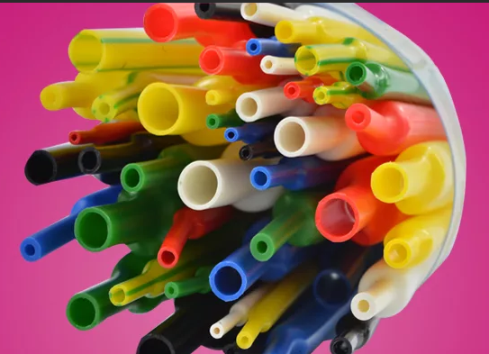
Какие бывают термоусадочные трубки?
Тонкостенные, средние и толстостенные

Slide 11
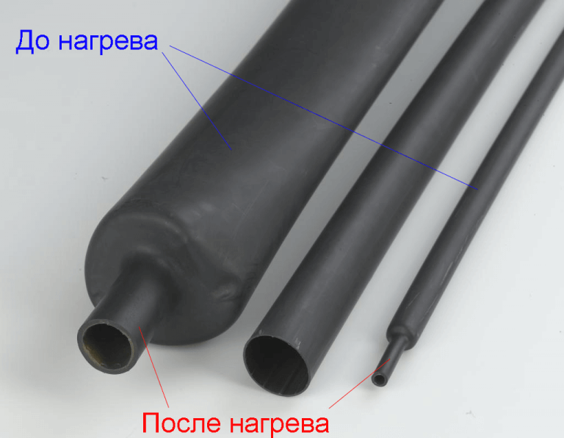
Какие бывают термоусадочные трубки?
Имеют коэффициент усадки, который показывает во сколько раз трубка при нагревании
сокращается в диаметре (разброс от 2 до 6 раз).

Slide 12


Преимущества термоусадочных трубок?
Простота, скорость и надежность монтажа
Идеальная изоляция и механическая защита
Долговечность больше 20 лет
Маркировка проводов с помощью цвета трубок
Экономическая выгода

Slide 13
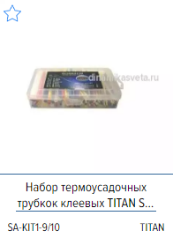
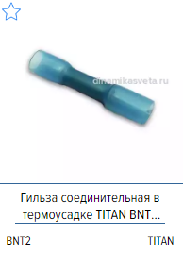
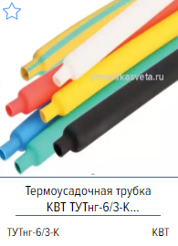
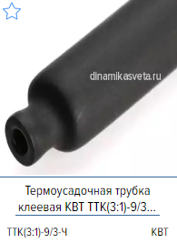
В ассортименте Динамики света

Slide 14
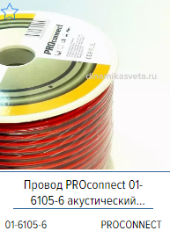
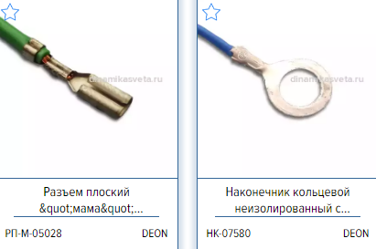
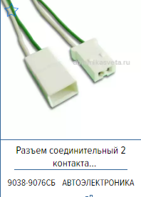
Подходит к товарам
Совершенно точно пригодится всем, кто делает покупки в разделе автоэлектрика!

Slide 15
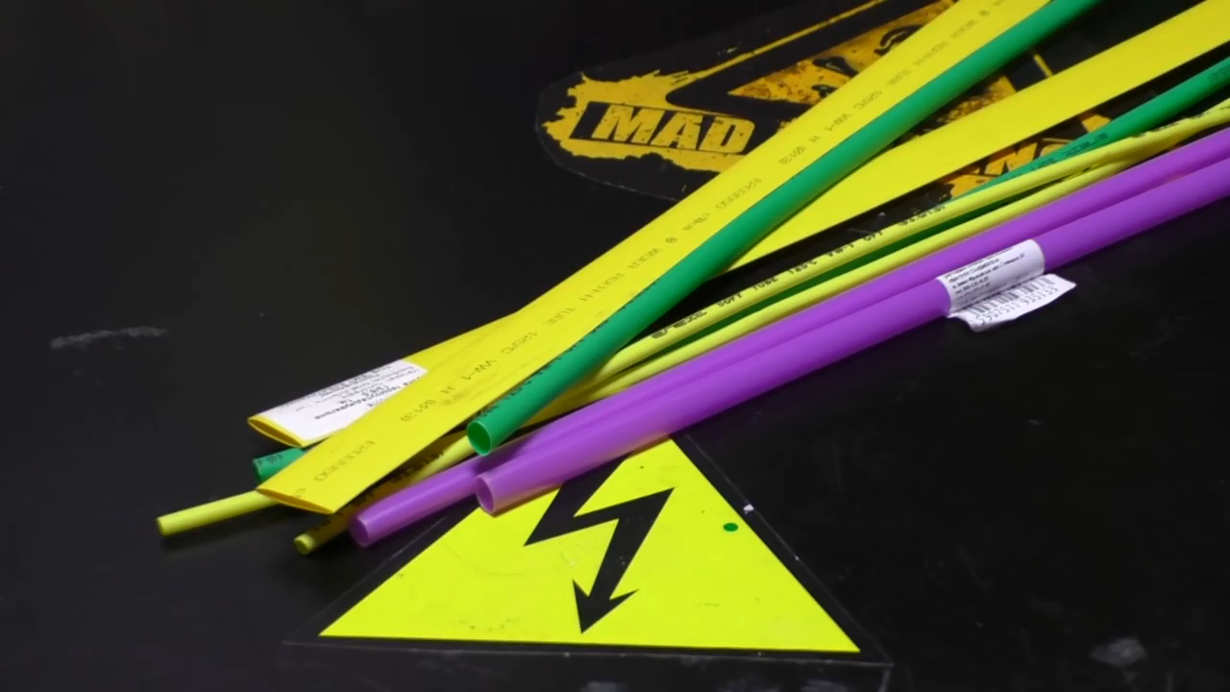
И не только))

